Slide 1
Das Cosmic-Projekt
Moderne (Astro-)Teilchenphysik entdecken und erleben

Slide 2
Übersicht
Netzwerk Teilchenwelt
Fragen der Astroteilchenphysik
Welche Experimente können Jugendliche im Rahmen des Netzwerks durchführen
Funktionsweise der Experimente
Was ist im Cosmic Projekt möglich

Slide 3
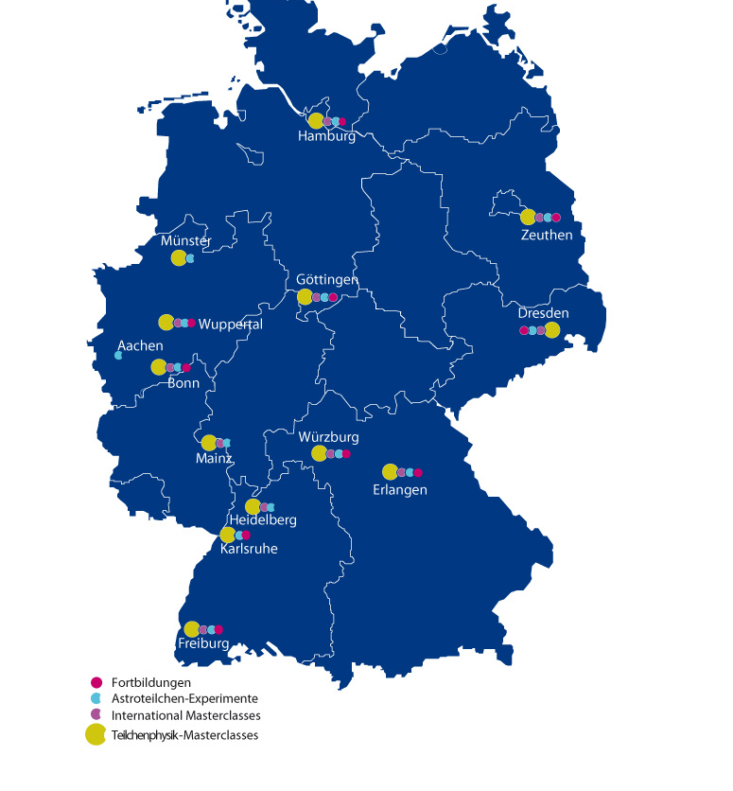
Bundesweite Struktur
22 Institute
19 Institute
„International Masterclasses“
7 Standorte Lehrertage
Neu! 15 Standorte kosmische Strahlung
Kontakt: stadtxy@teilchenwelt.de

Slide 4
Was sind Kosmische Teilchen?
Boten aus dem Weltall
  Teilchen werden von verschiedenen Quellen innerhalb und außerhalb unserer Galaxie ausgesendet
Notes:
Boten aus dem Weltall: Informationsgewinn über die Entstehung/Zusammensetzung des Universums und das Universum allgemein.

Slide 5
Was sind Kosmische Teilchen?
Primäre kosmische Strahlung
Geladene Teilchen
Atomkerne (98%)
Protonen (87%)
α-Teilchen (12%)
Elektronen (2%)
Schwere Kerne (1%)

Slide 6
Was sind Kosmische Teilchen?
Sekundäre Kosmische Strahlung
Protonen kollidieren mit Atomkernen der Luft
  „Fixed Target“ Kollisionen (bis zu 10²⁰ eV)
Entstehung von Pionen, Kaonen, Nukleonen
Zerfall in Photonen, Myonen und Neutrinos
Notes:
10^11 sekundärteilchen pro primärteilchen, auf Meereshöhe 80% der geladenen Teilchen sind Myonen
Fixed Target Collisions vs Collider (Energiebetrachtung) hinzufügen (lhc-closer.es)

Slide 7
Auswirkungen auf unser Leben
Kosmische Teilchen...
...erzeugen Polarlichter
...haben eine ionisierende Wirkung
...können elektronische Systeme beeinflussen und zerstören
Notes:
Punkt 1: erklären
Punkt 2: Evolution, Dosis auf Meereshöhe?
Punkt 3: GPS Satelliten, Bergsteiger Funkgeräte, 1990 in IBM Studie: pro 256 MB RAM kommt in etwa ein Fehler pro Monat duch Cosmic Rays zustande (zumeist Neutronen).

Slide 8
Fragen der Astroteilchenphysik
Woraus besteht das Universum?
Welche Rolle spielen Neutrinos in der kosmischen Evolution?
Was sind die Quellen kosmischer Teilchen?
Welche Beschleunigungsmechanismen erzeugen so hohe Energien?
Wo liegen die Grenzen höchstmöglicher Energien?
Teilchen- und Astroteilchenphysiker bearbeiten gemeinsam diese Fragen
Notes:
Zusammenhang zwischen CERN/Teilchenphysik und Astro(teilche)physik: -> erklärung des materie /antimaterie ungleichgewichts wird eventuell mit terrestrischen Teilchenbeschleunigern geklöst werden. -> suche nach dunkler materie (ams und LHC). -> ...

Slide 9
Einige Astroteilchenphysik-Experimente

Slide 10
Wie das Unsichtbare sichtbar machen?
2 übliche Nachweismethoden:
Szintillationslicht
Cherenkov-Licht
Schwaches Licht wird vom Photomultiplier registriert, verstärkt und gleichzeitig in elektrisches Signal umgewandelt.
Rekonstruktion der Richtung und Energie möglich.

Slide 11
Cosmic Experimente für Jugendliche
Kamiokannen
Szintillationszähler

Slide 12
Cosmic Experimente für Jugendliche
Kamiokannen
Wassergefüllte Thermoskanne
Photomultiplier (PMT) schaut in Kanne
Beim Durchgang eines kosmischen Teilchens wird Chrenkov-Licht emittiert und vom PMT registriert

Slide 13
Cherenkov Licht
entsteht, wenn sich geladene Teilchen schneller bewegen als Licht in dem jeweiligen Medium
Es entsteht ein Lichtkegel (ähnlich wie beim Überschallknall)
z.B. in Eis, Wasser und Luft möglich

Slide 14
Cosmic Experimente für Jugendliche
Szintillationszähler
Beim Durchgang geladener Teilchen wird Szintillationslicht erzeugt.
Über Fasern wird schwaches Licht an
Sillizium-Photomultiplier (SiPM) geleitet
SiPM wandelt in elektrisches Signal um und verstärkt.
DAQ-Karte verarbeitet Signal und leitet es an Computer weiter.

Slide 15
Szintillationslicht:
Geladene Sekundärteilchen eines Teilchenschauers regen Atome im Szintillator an.
Beim Abregung wird Licht ausgesandt

Slide 16
Messprinzip der Szintillationszähler
Jedes geladene Teilchen kann Szintillationszähler anregen.
Mit Triggerbedingungen können kosmische Teilchen selektiert werden, die aus einer Richtung kommen.
Triggerbedingung:
Innerhalb von 200 ns muss Signal in beiden Platten registriert werden.

Slide 17
Untersuchungsmöglichkeiten
Ratenmessung
Abhängigkeit von verschiedenen Bedingungen (Luftdruck, Temperatur...)
Winkelabhängigkeit kosmischer Strahlung
Einfluss von Absorbermaterialien
Lebensdauermessung von Myonen
Geschwindigkeitsmessung

Slide 18
Im Netzwerk Teilchenwelt ...
werden 15 Institute bundesweit Experimente zur Messung kosmischer Teilchen anbieten.
Veranstaltungen sind teilweise schon am Laufen
Jugendliche können an Instituten Praktika oder eintägige Veranstaltungen besuchen.
Lehrkräfte können Experimente für den eigenen Unterricht ausleihen.

Slide 19
Im Netzwerk Teilchenwelt...
Werden Materialien bereitgestellt (auch Anleitungen, Messvorschläge etc.)
Online Experimente mit Möglichkeit zur Auswertung echter Daten
  Langzeitmessungen und kombinieren von Daten wird möglich

Slide 20
Weitere Informationen
www.teilchenwelt.de
www.forum.teilchenwelt.de
http://physik-begreifen-zeuthen.desy.de/angebote/kosmische_teilchen/index_ger.html
http://www.i2u2.org/elab/cosmic/home/

Slide 21
Fragen?
Anregungen?
Diskussion!
Bei Interesse:
carolin.schwerdt@desy.de
martin.hawner@cern.ch

Slide 22
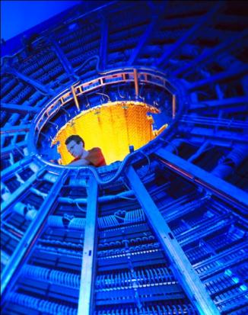
1. Projektziele
Wecken von Faszination für grundlegende Fragen über unser Universum
Authentische Erfahrungen mit
eigenen Messungen an
Originaldaten
Erlebnis Forschung
Vermittlung von Grundlagen-
forschung als Kulturgut
Darüber hinaus:
Ausbildung junger WissenschaftlerInnen in Kommunikation
Angebot für Studien- und Berufswahl Jugendlicher

Slide 23
Notes:
Grupen Astropartice Physics: If there were to exist antimatter domains of the uni- verse, then their separation from matter regions would have to be very complete or else one would see the γ -ray flux from proton–antiproton or electron–positron annihilation. The flux that one would expect depends on the size of the separated domains. Figure 9.1 shows the measured gamma- ray flux (data points) along with the predicted levels (curves) that would arise from collisions of matter and antimatter re- gions [14, 15]. The upper curve corresponds to domain sizes of 20 Mpc and is clearly excluded by the data. The lower curve is for domains of 1000 Mpc and it as well is incom- patible with the measurements. So one can conclude that if antimatter regions of the universe exist, they must be sep- arated by distances on the order of a gigaparsec, which is a significant fraction of the observable universe. Given that there is no plausible mechanism for separating matter from antimatter over such large distances, it is far more natural to assume that the universe is made of matter, i.e., that it has a net non-zero baryon number. Also the absence of a signifi- cant flux of 511 keV γ rays from electron–positron annihi- lation adds to this conclusion.
Und zu Antiprotonen: If antiparticles were to exist in significant numbers locally, one would see evidence of this from proton–antiproton or electron–positron annihilation. pp ̄ annihilation produces typically several mesons including neutral pions, which de- cay into two photons. So, one would see γ rays in an energy range up to around 100 MeV. No such gamma rays resulting from asteroid impacts on other planets are seen, man-made space probes landing on Mars survived, and Neil Armstrong landing on the Moon did not annihilate, so one can conclude that the entire solar system is made of matter.
One actually finds some antiprotons bombarding the Earth as cosmic rays at a level of around 10−4 compared to cosmic-ray protons (see Sect. 6.1), so one may want to leave open the possibility that more distant regions are made of antimatter. But the observed antiproton rate is compatible with production in collisions of ordinary high-energy pro- tons with interstellar gas or dust through reactions of the type
p + p → 3 p + p ̄ .

